Slide 1
阶段学习总结
9.5-9.19
AB-IN
2021/9/20

Slide 2
CONTENTS
树链剖分+LCA
牛客小白月赛37
树上dp 树的直径

Slide 3
树链抛分+LCA
/01
一篇博客

Slide 4
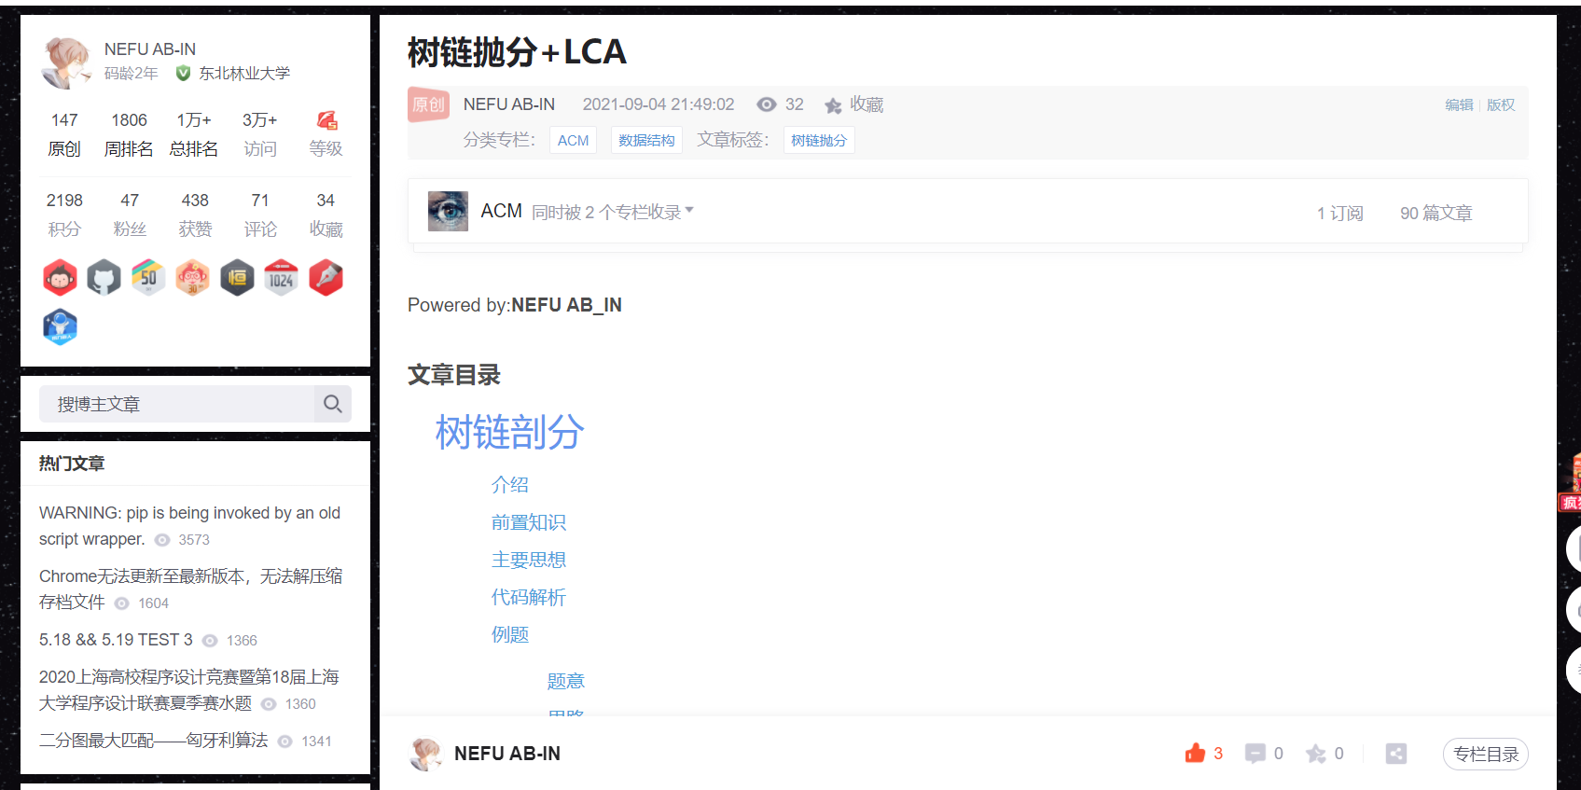
一篇博客

Slide 5
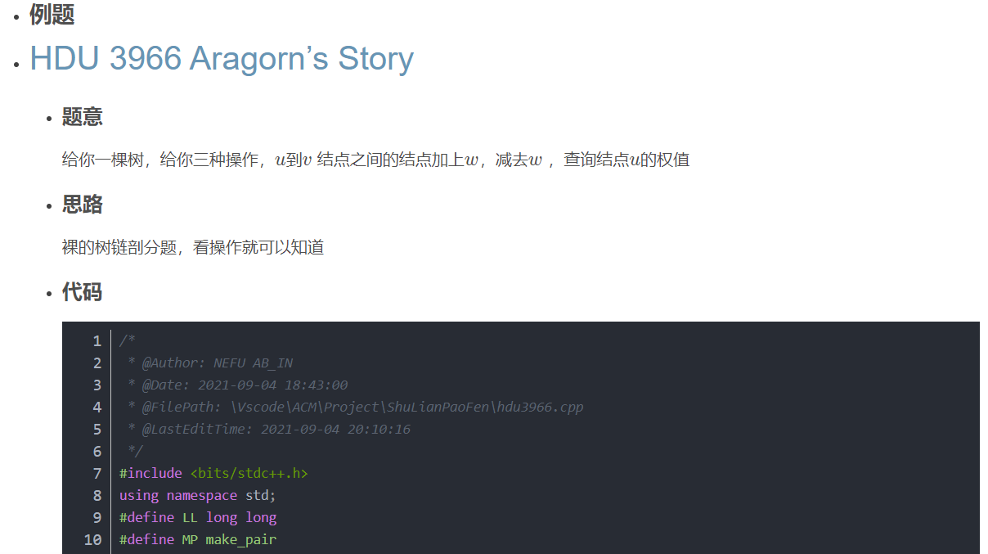
HDU 3966 Aragorn’s Story

Slide 6
代码
Ubuntu Pastebin

Slide 7
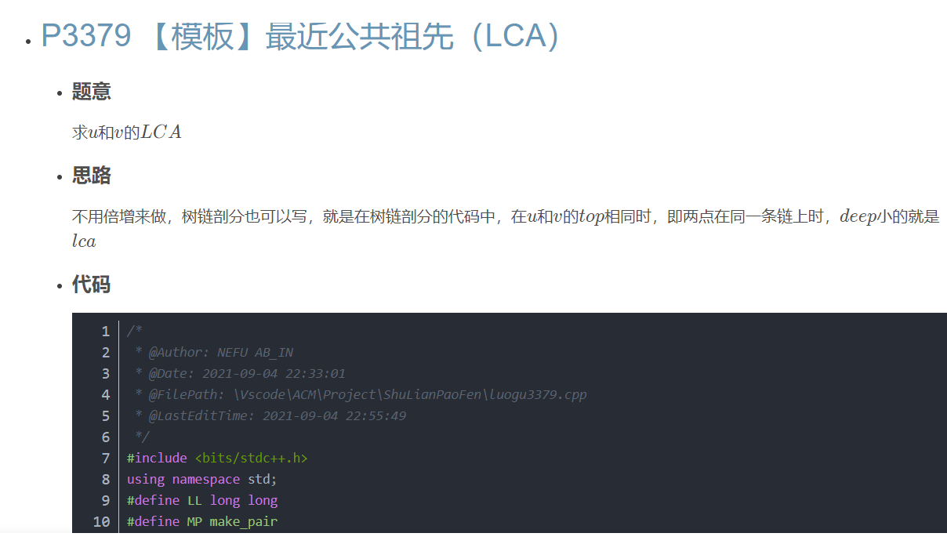
P3379 【模板】最近公共祖先（LCA）

Slide 8
代码
Ubuntu Pastebin

Slide 9
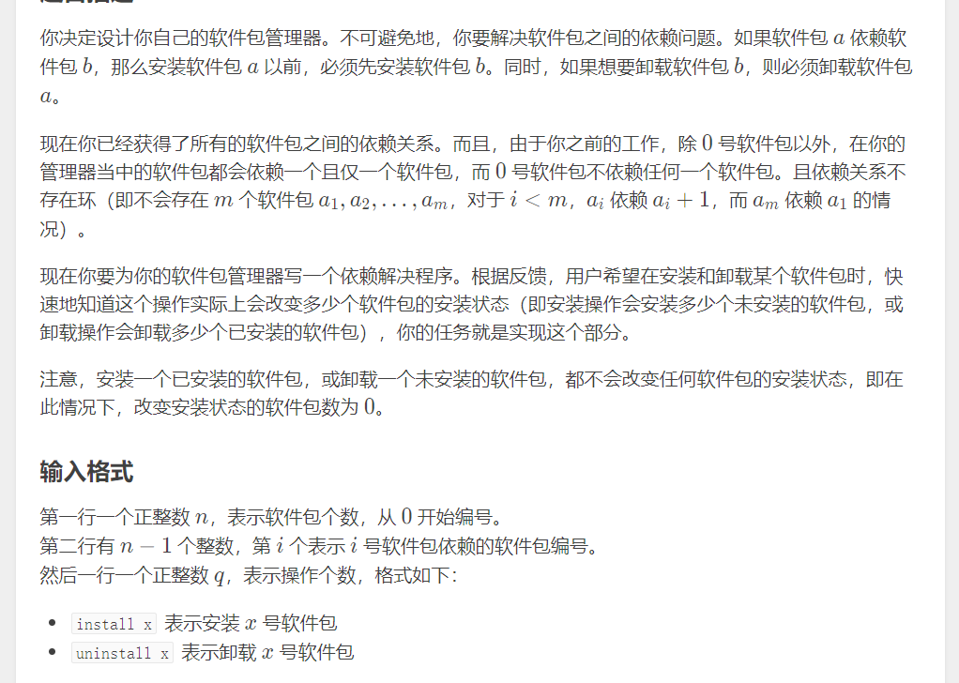
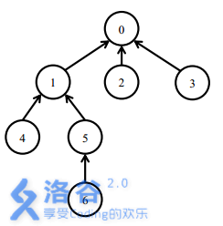
P2146 [NOI2015] 软件包管理器

Slide 10
代码
Ubuntu Pastebin

Slide 11
牛客小白月赛37
/02
一篇博客

Slide 12
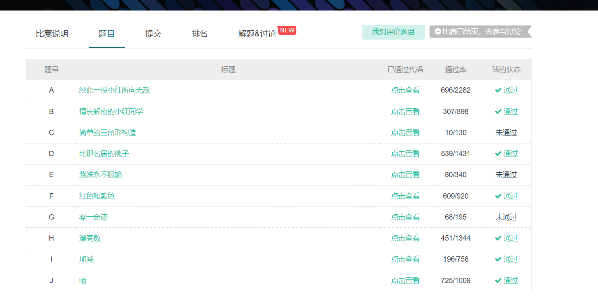
一篇博客
补 I,B

Slide 13
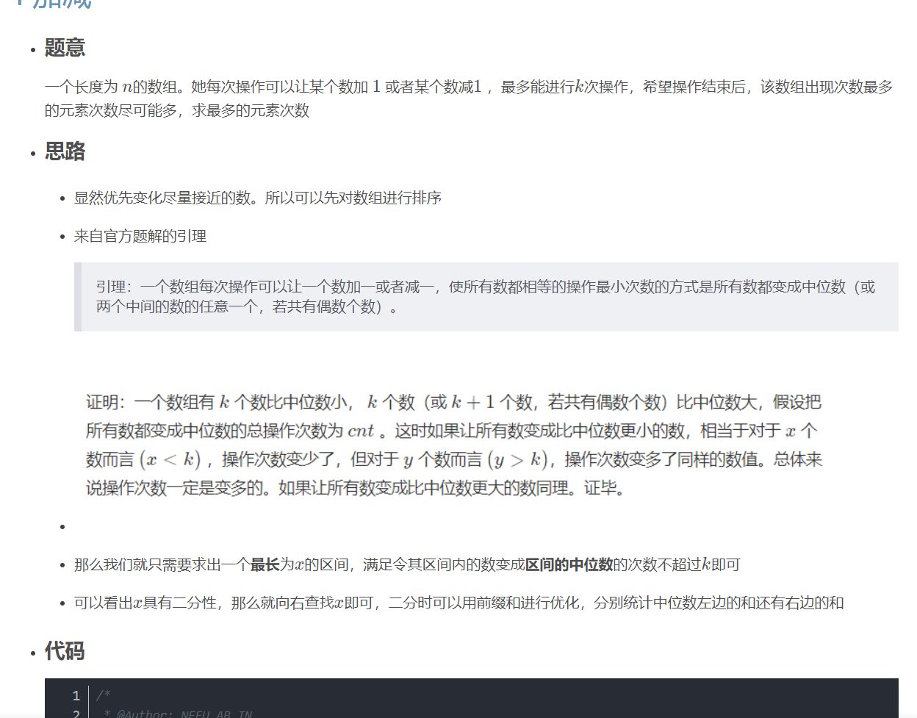
补题

Slide 14
代码
Ubuntu Pastebin

Slide 15
树的直径
/03
一篇博客

Slide 16
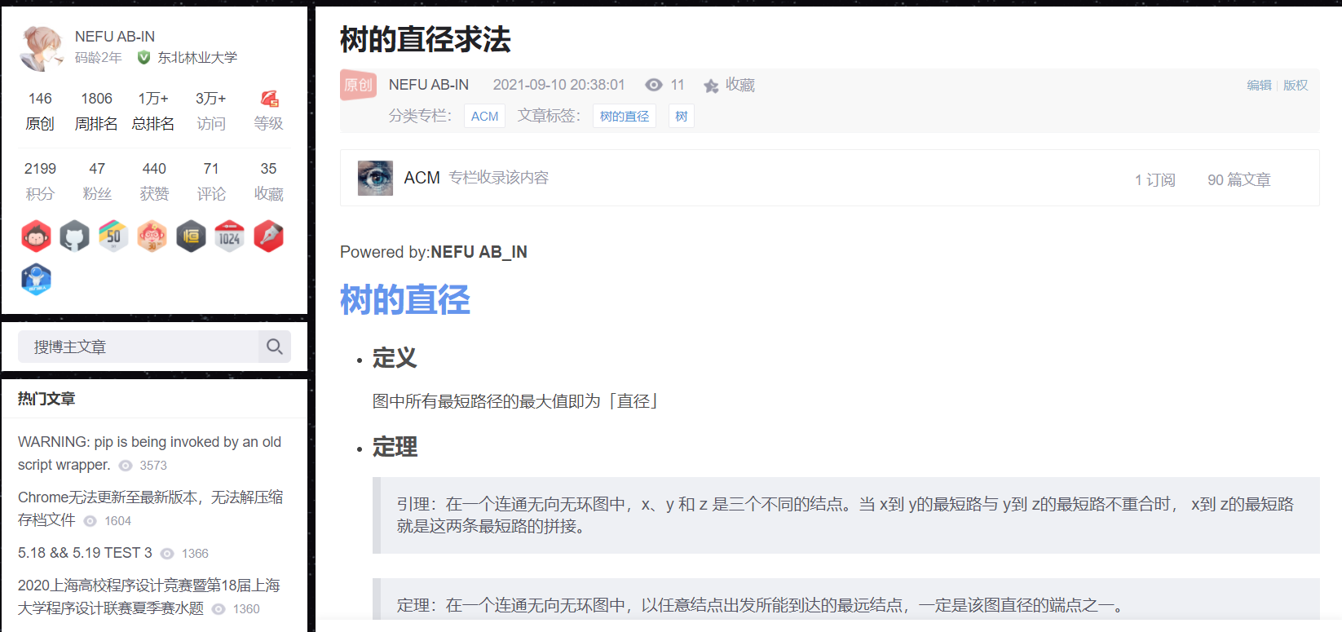
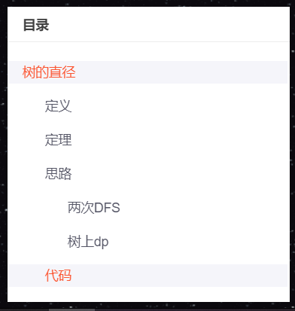
一篇博客

Slide 17
Thanks
AB-IN
2021/9/19

